Slide 1

SISTEMA INTEGRADO DE MATRICULA
SIMAT

Slide 2
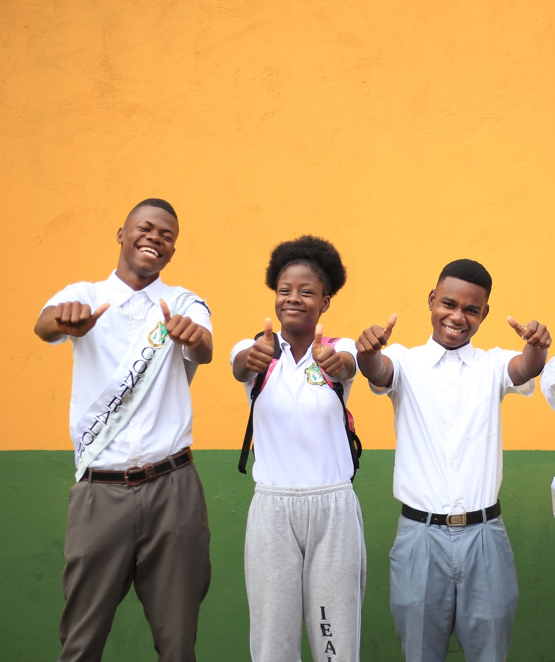
1. Qué pasó
Describe la secuencia de eventos acontecidos durante el proceso de gestion de matricula en la vigencia 2019.
2. Qué se hizo
Describe las acciones tomadas para remediar la afectación en el Servicio de Sistema Integrado de Matrículas
Contenido
3. Estado actual
Estatus del sistema de información una vez ejecutados las actividades de remediación.
4. Qué sigue
Describe las acciones de mejora por fases que se proyectan sobre el Sistema Integrado de Matrículas.

Slide 3
1.
SIMAT, es el Sistema integrado de gestión y gobierno sobre las instituciones oficiales y no oficiales que permite organizar y controlar el proceso de matrícula nacional en todas sus etapas.
Qué pasó
Qué se hizo
Estado actual
Qué sigue

Slide 4


1.
Arquitectura de Referencia
Portales ( Institucional y CA)
Servicios para dispositivos Móviles
Nivel de Presentación
Web
Nivel de Seguridad
Seguridad Lógica
Seguridad de Autenticación (SSO)
Seguridad Física
Nivel de Sistemas de
Información
Áreas de Negocio Externas
Áreas de Negocio Internas
Nivel de Componentes
CMS
CRM
LMS
GP
BPM
SGD
DWH
ERP
BI
BSC
GIS
Nivel de Servicios
del Negocio
BPM – SOA – Orquestación de Servicios
Nivel de Persistencia
de Datos
Enterprise Data Service
Datos
DWH
XML
SQL
Nivel de
Comunicaciones
Conectividad
Nivel de
Servidores
Servidores de Aplicaciones
Servidores de Bases de Datos
Servidores de Recursos
Nivel de
Instalaciones
Data Center

Slide 5
1.
Qué pasó
SIMAT es un sistema construido desde el año 2003 con necesidades, conceptos y tecnología de la época lo cual impone un límite en su capacidad de escalar técnicamente.
53,000
EVENTOS
Causas
Se alcanzó el límite máximo de conexiones al Sistema de Información.
2. La demanda de acceso simultáneo de usuarios generó lentitud en las respuestas del sistema.
Restricciones en el ingreso al sistema de Información (Error 502 Bad Gateway).
2. Interrupción (Caída) durante la ejecución de los procesos realizados en el sistema de Información (Error 504 Gateway Time-Out).
Usuarios en SIMAT (Administradores, Secretarías, Establecimientos y Sedes)
9,813
Usuarios Simultáneos

Slide 6
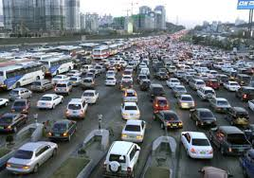


1.
Comportamiento del Sistema
Dificultades
Se genera pérdida de conexión de los usuarios al Sistema de Informacin en cortos periodos de tiempo. (Fallos más recurrentes)

Slide 7
2.
Qué se hizo?
Aumentar la capacidad del Sistema de Matrículas SIMAT – en la cantidad de usuarios concurrentes y evitar las caídas por tiempo de ejecución de los procesos.
1
Ampliar el Canal de comunicaciones
128 MB – 160 MB
2
Adicionar 5 Servidores (VM) para el Sistema
Matrícula País
3
Estandarizar la Memoria en los servidores
24 GB – 32 GB
4
Preparar 7 Servidores (VM) para el Sistema
Matrícula Bogotá
5
Separar el Sistema de Matrícula para
Bogotá
6
Ampliar la capacidad de conexiones
6.400 - 13.550

Slide 8
Seguimiento al código
2.
import java.sql.*;
import sqlj.runtime.*;
import sqlj.runtime.ref.*;
#sql iterator App_Cursor1 (String empno, String firstnme) ; // 1 #sql iterator App_Cursor2 (String) ; class App { /********************** ** Controlador de registro ** **********************/ static { try { Class.forName("com.ibm.db2.jdbc.app.DB2Driver").
newInstance(); } catch (Exception e) { e.printStackTrace(); } } /******************** ** Main ** ********************/ public static void main(String argv[]) { try { App_Cursor1 cursor1; App_Cursor2 cursor2; String str1 = null; String str2 = null; long count1; // El URL es jdbc:db2:nombredb String url = "jdbc:db2:sample"; DefaultContext ctx = DefaultContext.getDefaultContext(); if (ctx == null) { try { // Conectar con id/contraseña predeterminados. Connection con = DriverManager.getConnection(url); con.setAutoCommit(false); ctx = new DefaultContext(con); } catch (SQLException e) { System.out.println("Error: no se ha podido obtener un contexto predeterminado"); System.err.println(e) ; System.exit(1); }
DefaultContext.setDefaultContext(ctx); } // Recuperar datos de la base de datos. System.out.println("Recuperar algunos datos de la base de datos."); #sql cursor1 = {SELECT empno, firstnme FROM employee}; // ² // Visualizar el conjunto de resultados. // cursor1.next() devuelve false cuando no hay más filas. System.out.println("Resultados recibidos:"); while (cursor1.next()) // ³ { str1 = cursor1.empno(); // ⁴ str2 = cursor1.firstnme(); System.out.print (" empno= " + str1); System.out.print (" firstname= " + str2); System.out.println(""); }
cursor1.close(); // ⁹ // Recuperar el número de estudiante de la base de datos. #sql { SELECT count(*) into :count1 FROM employee }; // ⁵ if (1 == count1) System.out.println ("Hay una fila en la tabla de empleados"); else System.out.println ("Hay " + count1 + " filas en la tabla de estudiantes"); // Actualizar la base de datos. System.out.println("Actualizar la base de datos."); #sql { UPDATE student SET firstnme = 'SHILI' WHERE empno = '000010' }; // Recuperar los datos actualizados de la base de datos. System.out.println("Recuperar los datos actualizados de la base de datos."); str1 = "000010"; #sql cursor2 = {SELECT firstnme FROM student WHERE empno = :str1};
// ⁶ // Visualizar el conjunto de resultados. // cursor2.next() devuelve false cuando no hay más filas. System.out.println("Resultados recibidos:"); while (true) { #sql { FETCH :cursor2 INTO :str2 }; // ⁷ if (cursor2.endFetch()) break; // ⁸ System.out.print (" empno= " + str1); System.out.print (" firstname= " + str2); System.out.println(""); } cursor2.close(); // ⁹ // Retrotraer la actualización. System.out.println("Retrotraer la actualización."); #sql { ROLLBACK work }; System.out.println("Retrotracción terminada."); } catch( Exception e ) { e.printStackTrace(); } } }

Slide 9
3.
Acciones en Tecnología Ejecutadas
https://www.sistemamatriculas.gov.co/
Nuevo
Nuevo
Nuevo
Nuevo
Nuevo
1
Ampliación del Canal de comunicaciones
2
Adición de 5 Servidores(VM) SIMAT País
3
Estandarización Memoria en los servidores
4
Ampliación del Pool de conexiones
5
Adición 7 Servidores(VM) SIMAT Bogotá
6
Separación SIMAT Bogotá
https://sistemamatriculasbogota.mineducacion.gov.co
Acciones
Se valida cada uno de los componentes que intervienen en el sistema de Información detectando la falla.
Se aplica la solución para SIMAT – Bogotá
Se realiza seguimiento al Sistema de Información, siendo conformes los resultados.
Se aplica la solución para SIMAT - País

Slide 10
4.
Estado Actual
Como resultado de los cambios en el Sistema de Matrículas – SIMAT:
Ampliación del límite de conexiones a 13,550, lo cual mitiga el error de restricciones en el ingreso al sistema de Información (Error 502 Bad Gateway)
1
11,395
Distribución de la capacidad de cómputo requerida para atender Bogotá y país, lo cual mitiga las interrupciones (Caída) durante la ejecución de los procesos realizados en el sistema de Información (Error 504 Gateway Time-Out)
2
Identificados Usuarios Simultáneos
Estabilización de la configuración de SIMAT, bajo el escenario de la separación de SIMAT Bogotá, lo cual mitigo la perdida de conexión de los usuarios al Sistema de Información en cortos periodos de tiempo. (Fallo más recurrentes)
3

Slide 11
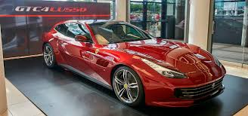
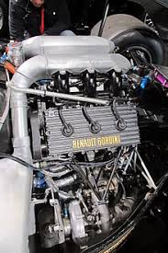
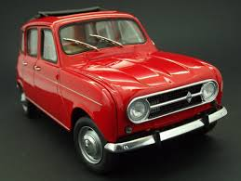
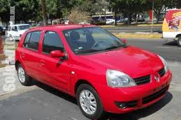
5.
Estado Actual

Slide 12
6.
Reporte Matrícula 2019 total Colombia por sector
17
La matrícula oficial en dic se incrementa un 111,6% y lo corrido de enero se incrementó en 21,3%, mientras la no oficial se incrementó 181,9% y 4,8% respectivamente.
Entre el 21 y 22 de enero cuando se presenta los incidentes. en SIMAT la matrícula oficial solo aumentó 35.602 y la no oficial 910. Con los ajustes realizados por Tecnología entre el 22 y 23 de enero la matrícula aumentó a 108.539 y 12.666 respectivamente.

Slide 13
7.
Qué sigue
Mineducación
Estabilización en el uso de la variable país
Fortalecimiento de SIMAT estrategias
Evolución y estabilización en el Core de SIMAT
FASE 1- Mejoras Funcionales del Sistema
Mejoramiento SIMAT
Se referencia la hoja de ruta de los escenarios de mejora en el corto, mediano y largo plazo.
F1 – F3
Nuevo SIMAT
FASE 4 – Diseño del nuevo Sistema Integrado de Matrículas. RFI y EM.
FASE 2 – Optimización a nivel de tecnología y a nivel de cómputo del Sistema
F4 – F6
Fase 1
Ene – Jun
2019
Fase 3
Julio – Diciembre
2019
Fase 5
Ene – Diciembre
2020
VF
Licitación
Para Implementar
FASE 3 – Estabilización, maduración y uso de una versión optimizada.
Preparación para el diseño y construcción del nuevo Sistema Integrado de matrículas
Fase 2
Ene – Jun
2019
Fase 4
Julio – Diciembre
2019
Fase 6
Nov
2021
Pruebas y
Certificación
Capacitación

Slide 14
#LaEducaciónEsDeTodos
Mineducacion
@Mineducacion
@Mineducacion

